Slide 1
Мастер-класс ученицы 4 класса «А» ГБОУ СОШ № 49 Шевчук Полины
«ПОДСВЕЧНИК»
Учитель: Благова Н.А.
Notes:
олины

Slide 2
Наш мастер- Шевчук Полина

Slide 3
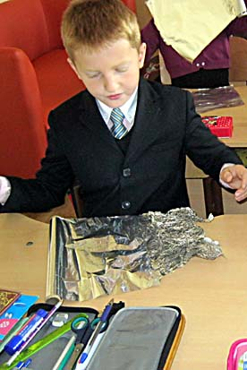
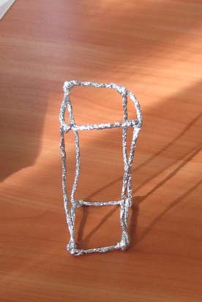
Должно получиться примерно так
Что же с этим делать?

Slide 4
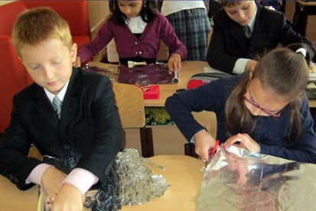
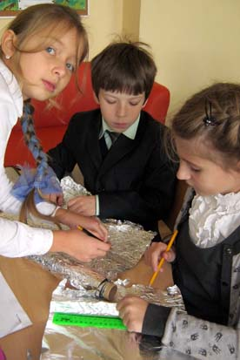
И работа закипела…

Slide 5
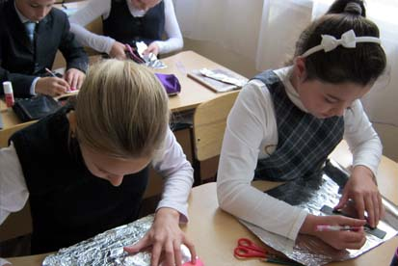
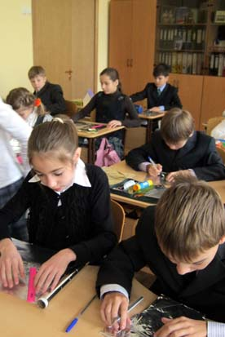
Увлекательный процесс творчества

Slide 6
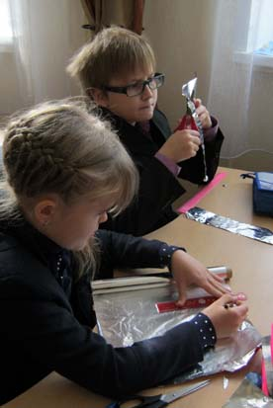
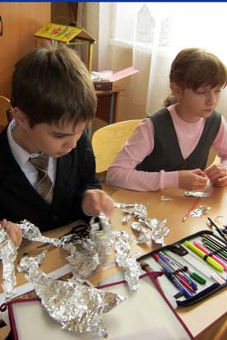
Надо подумать…

Slide 7
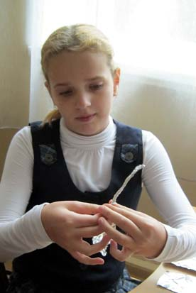
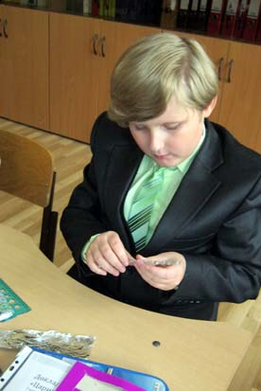
Требуется аккуратность

Slide 8
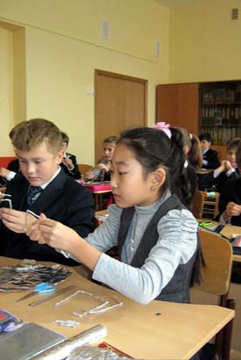
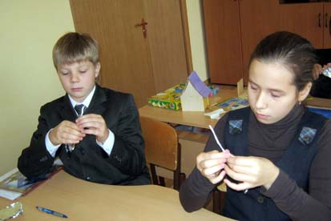
Внимание и старание тоже необходимы

Slide 9
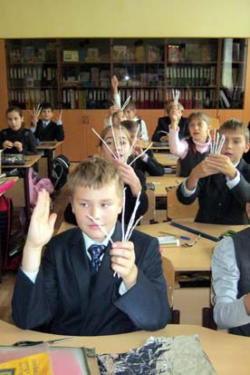
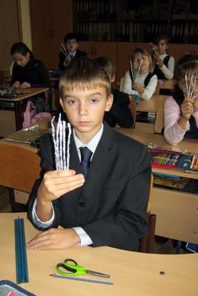
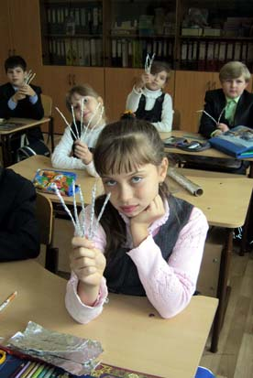
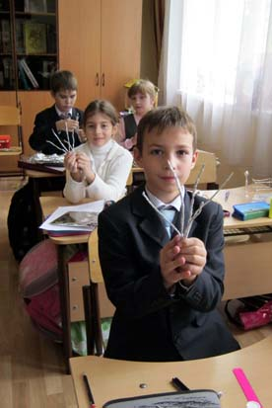
Первый результат.
Осталось соединить детали

Slide 10
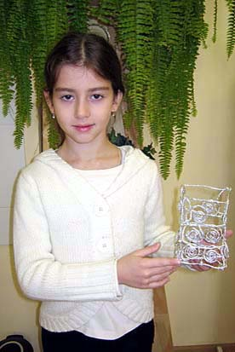
Новогодний
подсвечник готов

